Slide 1
Strömungsmechanik in der Medizin
Prof. Dr.-Ing. Leonid Goubergrits
Dr.-Ing. Ulrich Kertzscher
SoSe 2025

Slide 2
Vorlesung 02 1. Teil
Gasaustausch mit der Umgebung (Lunge)
23.04.2025

Slide 3
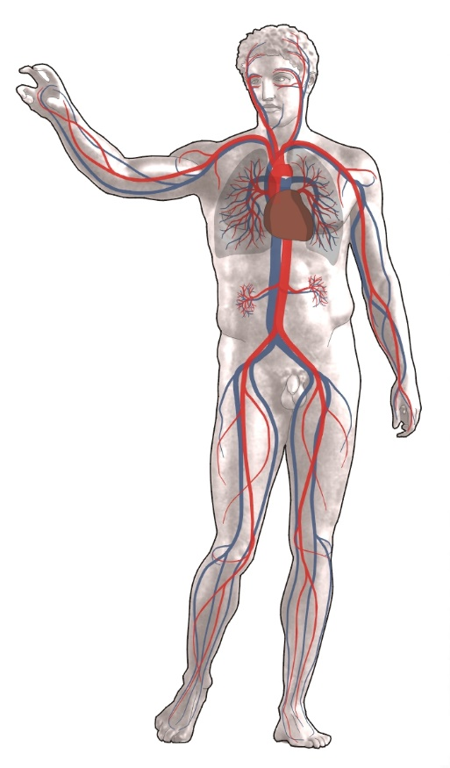
Vorlesung 1
Biofluidmechanik – Mechanik biologischer Systeme
Aufgabe des Blutkreislaufs – Transport (Stoffe, Wärme), Kraft
Transportmechanismen – Diffusion & Konvektion
Fick’sches Gesetz für Teilchenstrom
Gleich- und Gegenstrom (Diffusion + Konvektion)
de.wikipedia.org

Slide 4
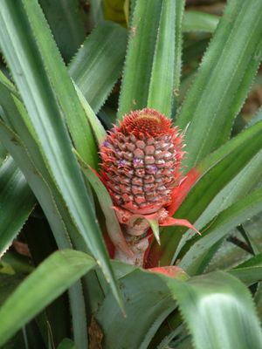
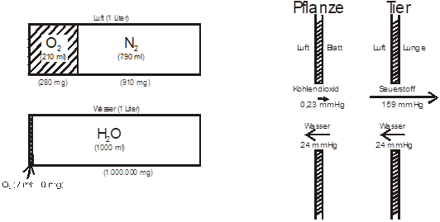
Pflanzen

Slide 5
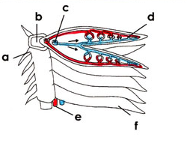
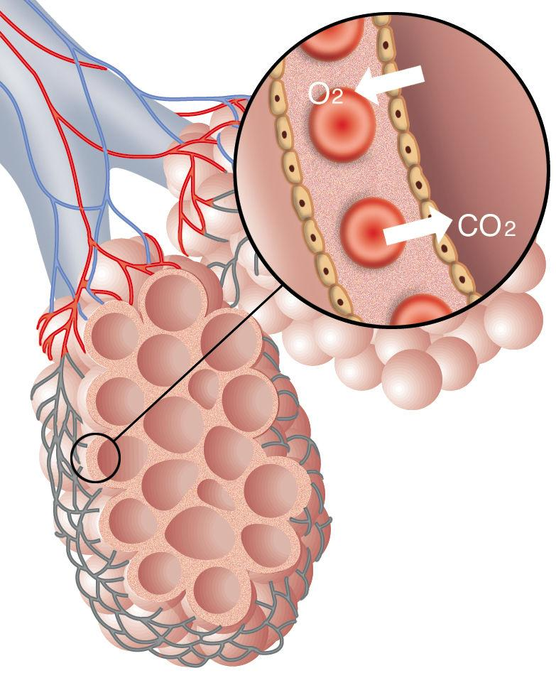
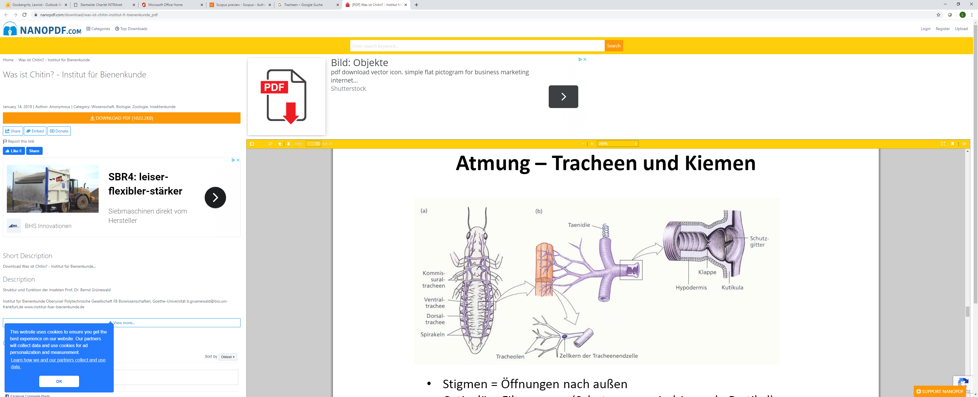
Kiemen - Tracheen - Lunge

Slide 6
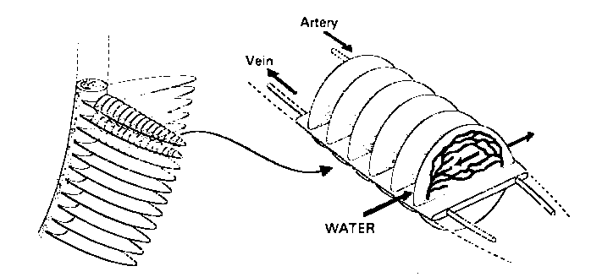
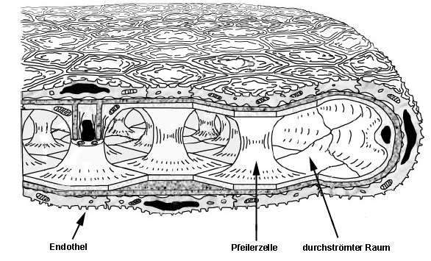
Fisch
Blut
Wasser
50 µm

Slide 7
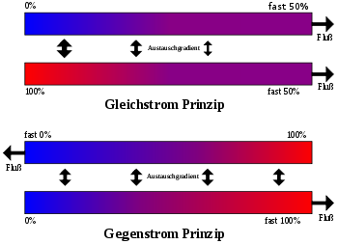
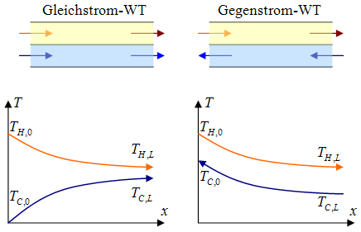
Fisch
https://de.wikipedia.org/wiki/Gegenstromprinzip_(Verfahrenstechnik)

Slide 8
Fisch

Slide 9
Fisch

Slide 10
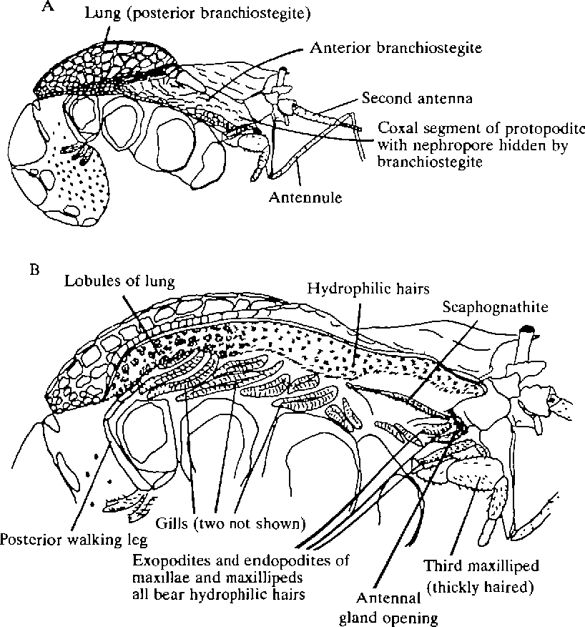
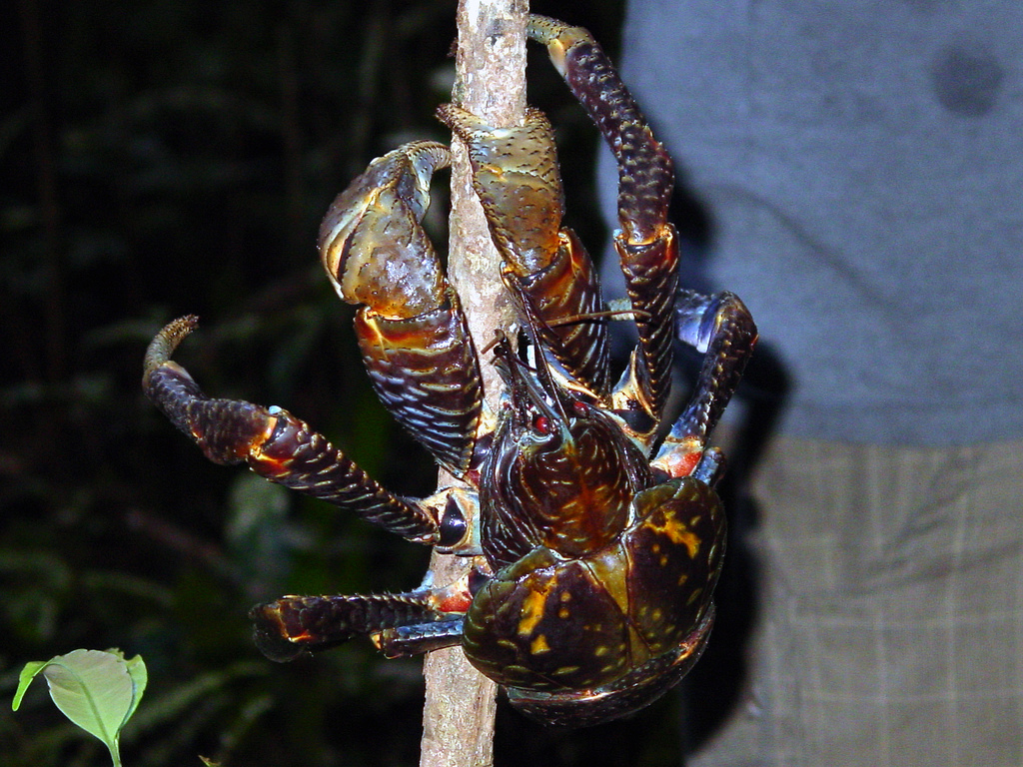
Palmendieb
Adaptations to a terrestrial existence by the robber crab, Birgus latro L.
Stephanie Morris, Peter Greenaway, 1989

Slide 11
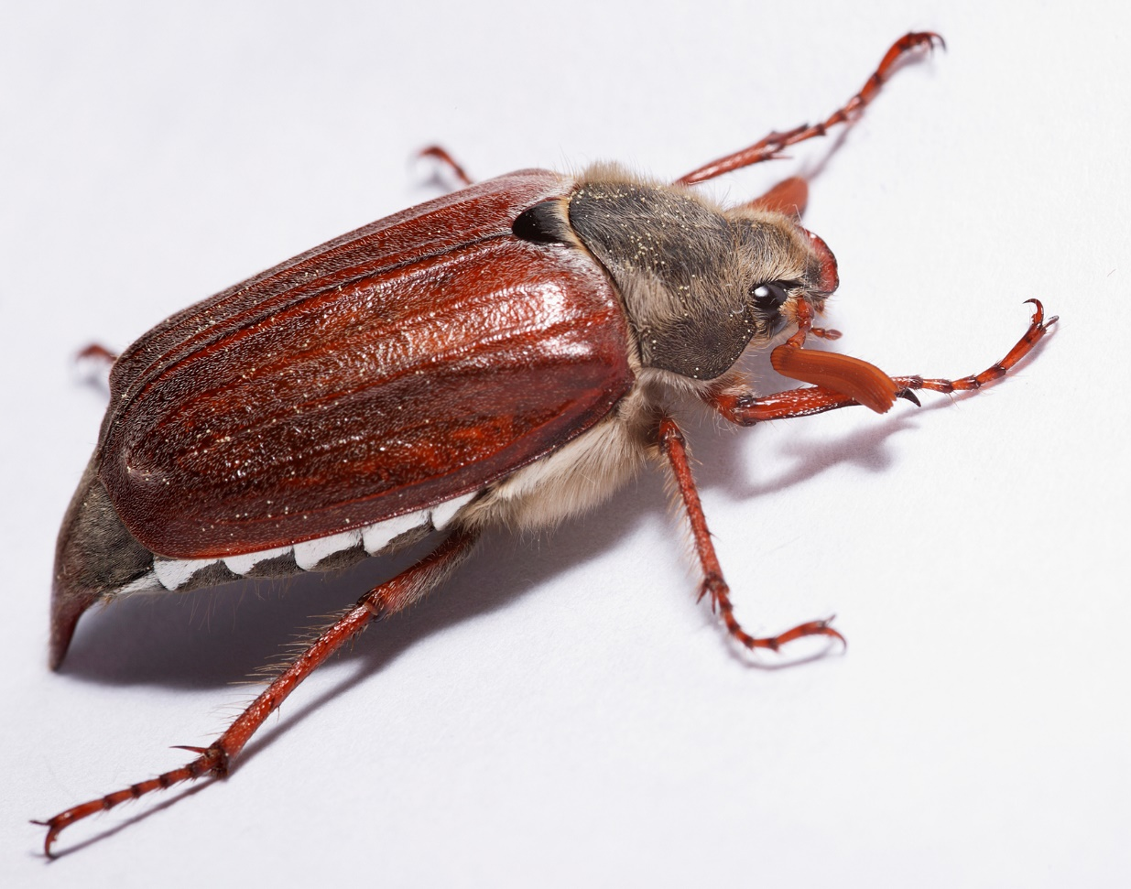
Insekten: offenes Kreislauf
frauerlei.de K. Schmidt-Nielsen, 1999

Slide 12
Insekten: Tracheen
Hickman et al. 2008

Slide 13






Übersicht Gasaustausch Lungen
Lunge
Diffusionslunge
Ventilationslunge
Unterdruck- Befüllung
Druckpumpen-Befüllung

Slide 14
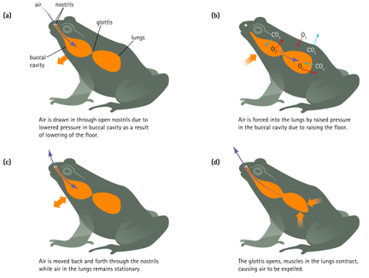
Froschatmung

Slide 15
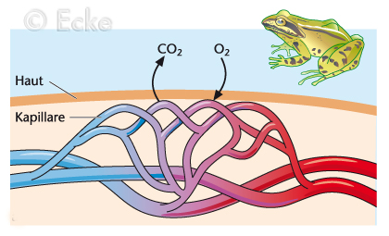
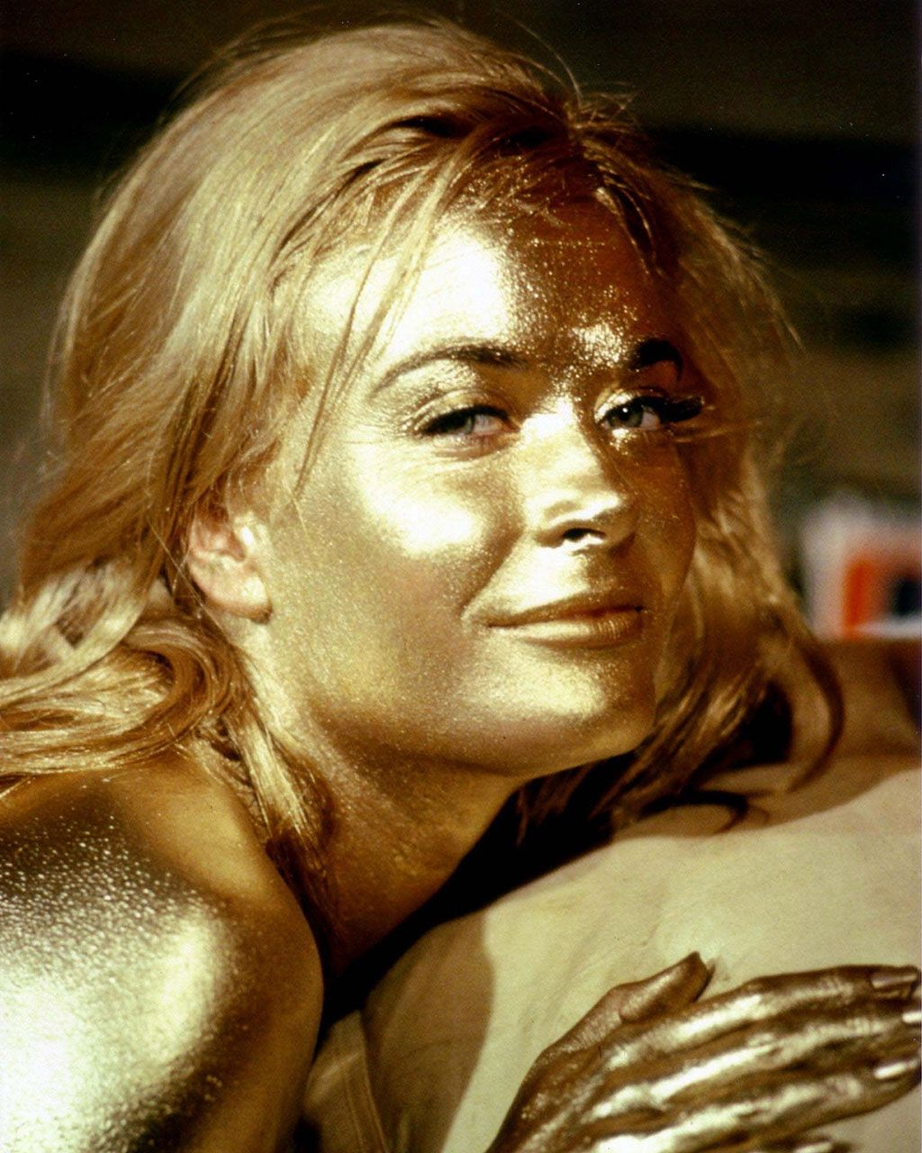
Hautatmung
© Julius Ecke http://www.naturstudiendesign.de

Slide 16
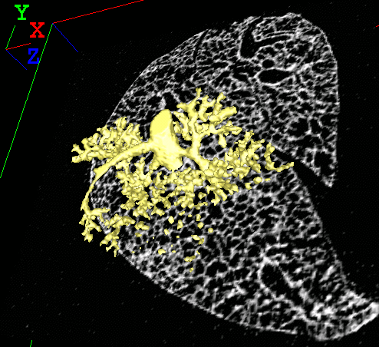
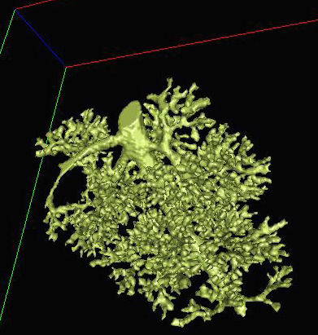
Lunge
Synchrotron-basiertes Micro-CT, C. Bron, Institut für Anatomie, Univ. Bern
Mensch: 1 ml = 1 mm³ = 300 cm²; Frosch: 20 cm²

Slide 17
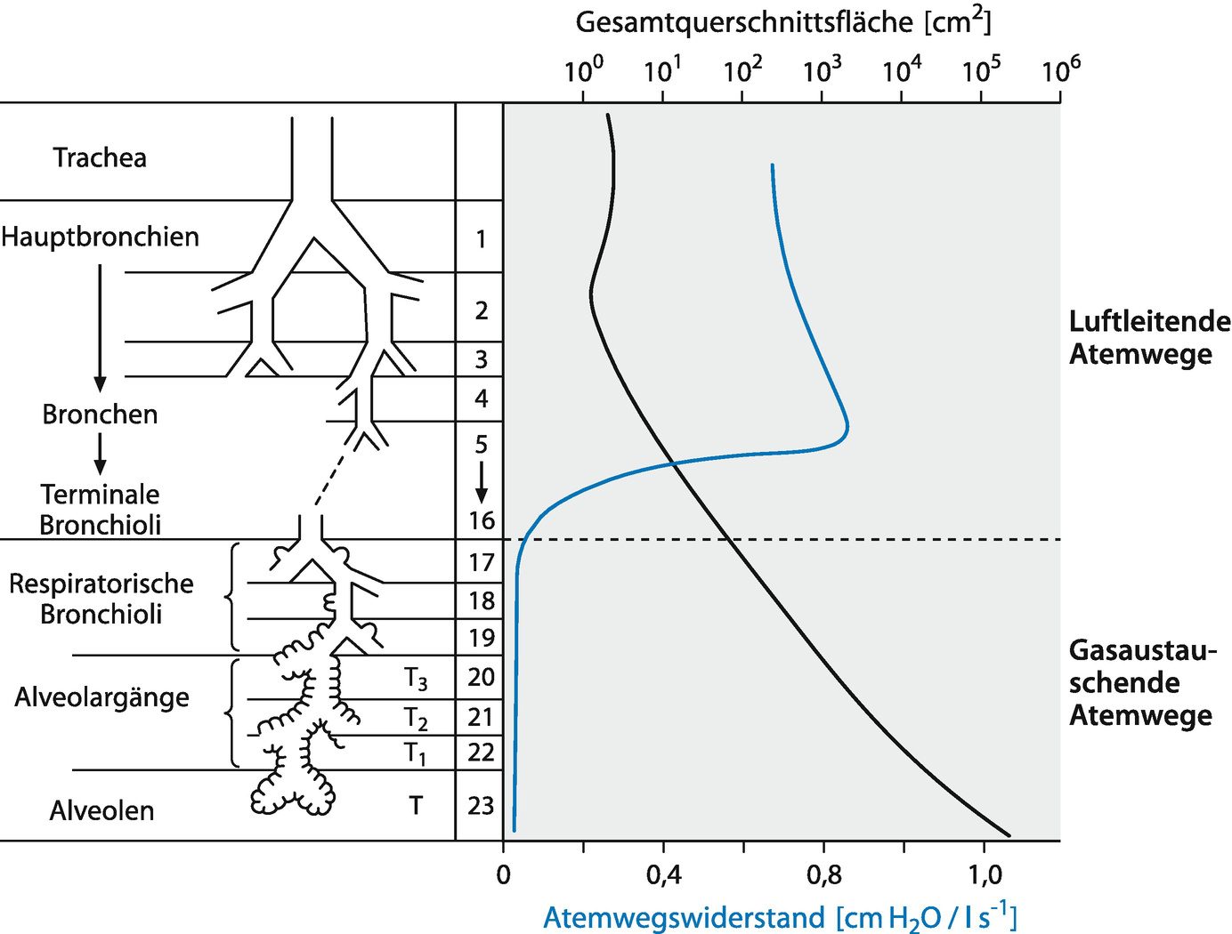
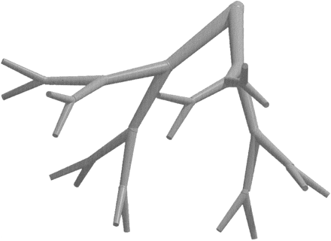
Lungenaufbau

Slide 18
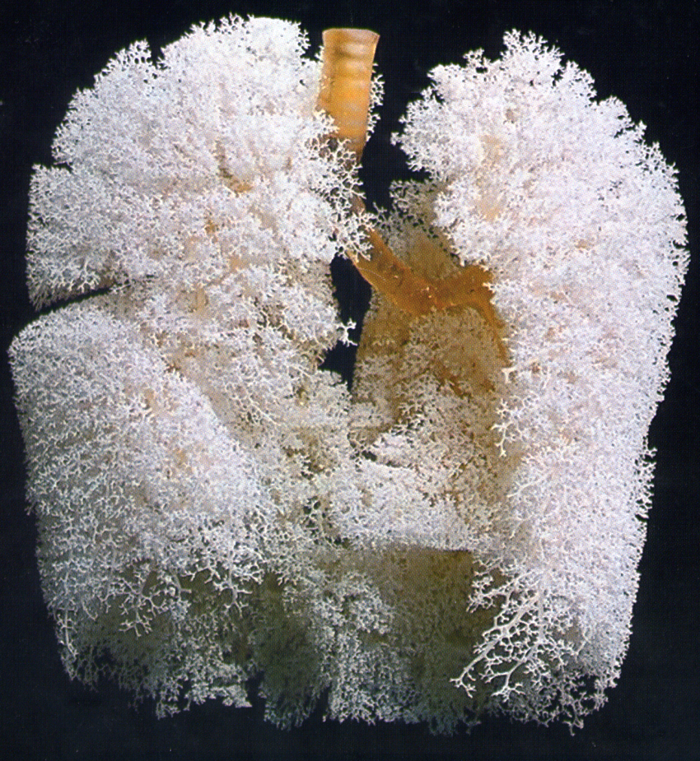
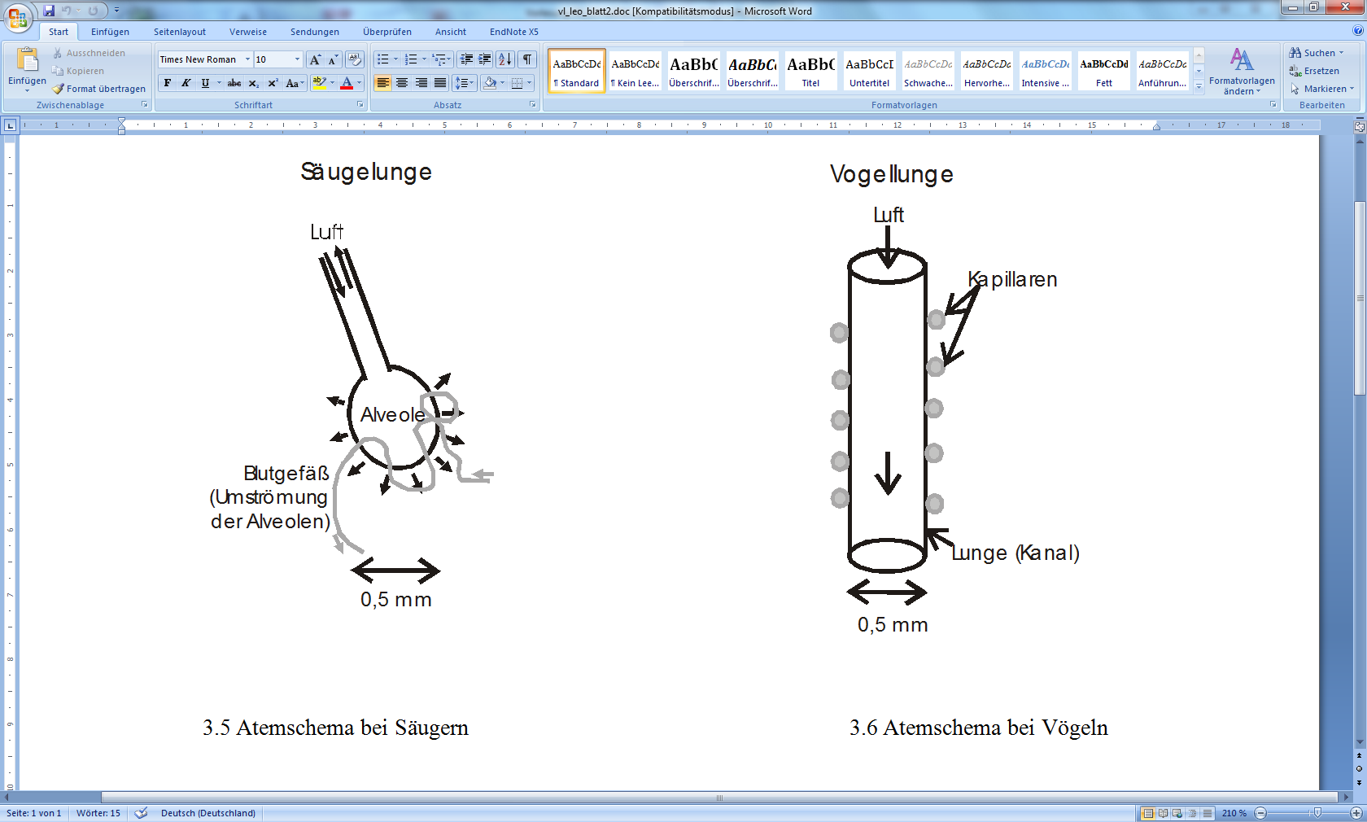
Alveole-Kapillaren (Saugerlunge)

Slide 19
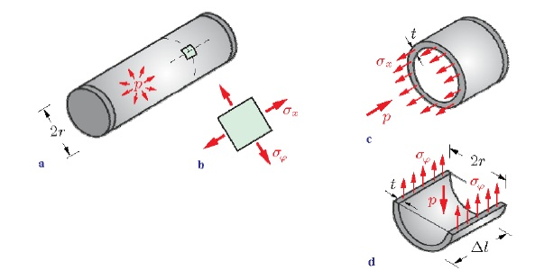


Kessel-Formel (Laplace Gesetz)

Slide 20
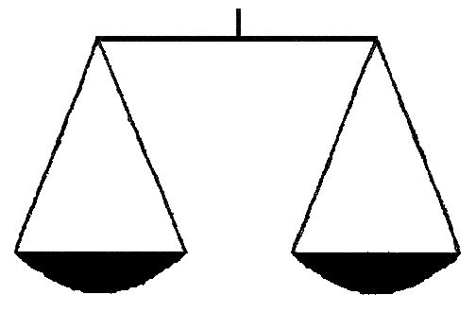
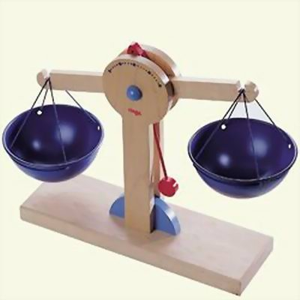
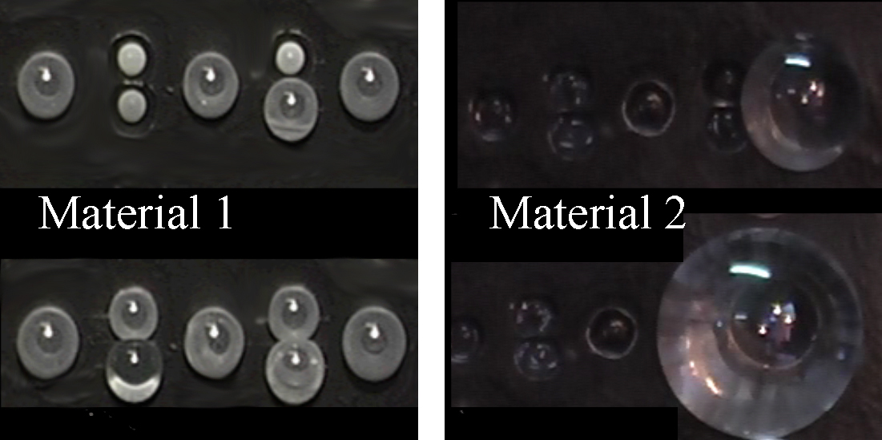
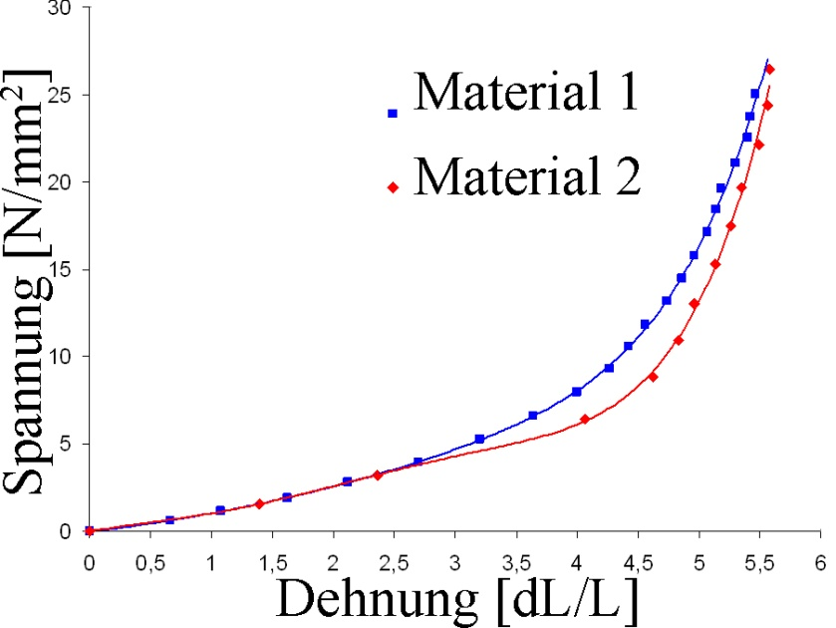
Stabilität

Slide 21
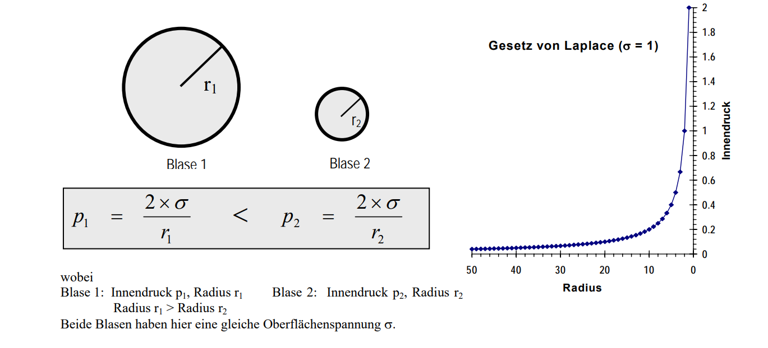
Stabilität

Slide 22
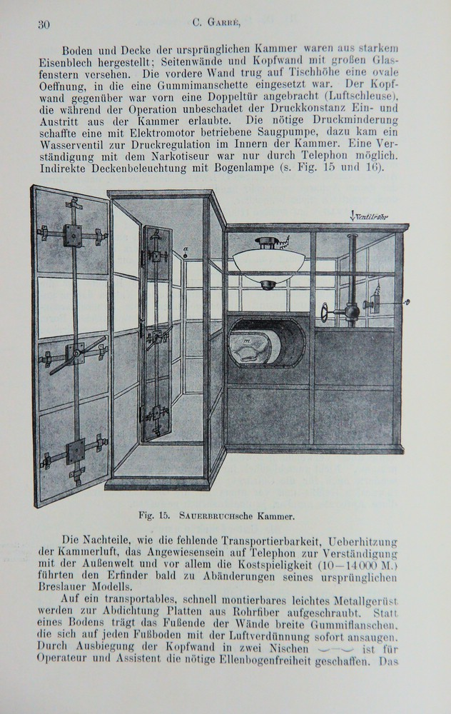
Saurbruch‘sche Kammer

Slide 23
Saurbruch‘sche Kammer

Slide 24
Lunge-Alveole-Kapillaren

Slide 25
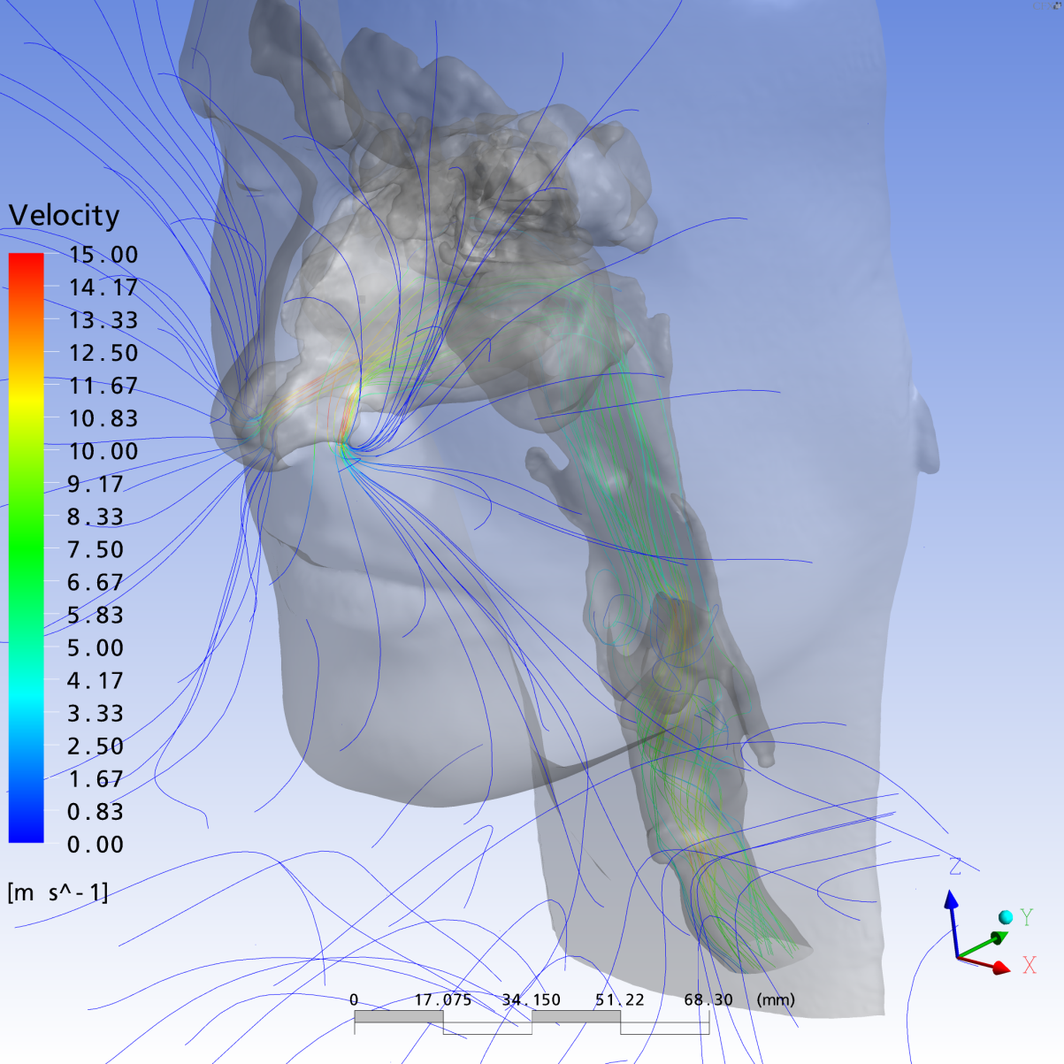
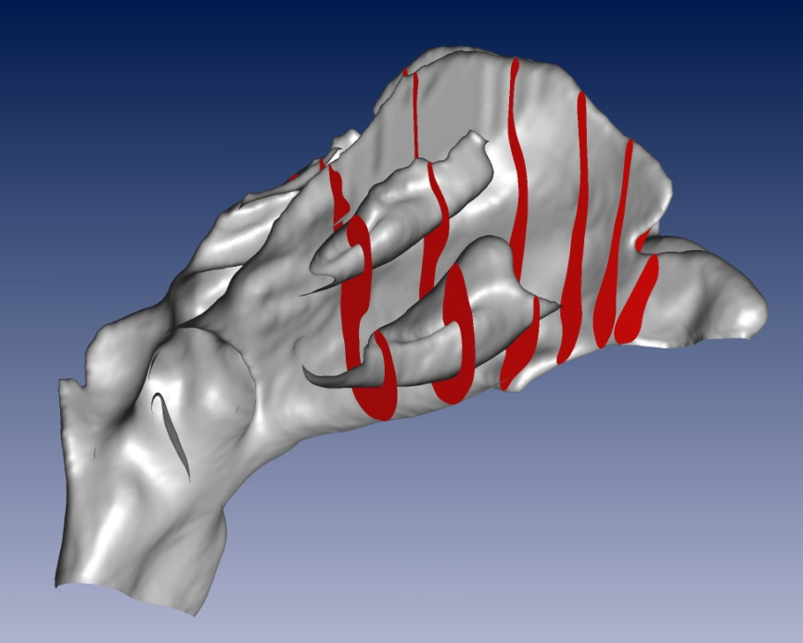
Nase

Slide 26
Aerodynamik der Nase

Slide 27
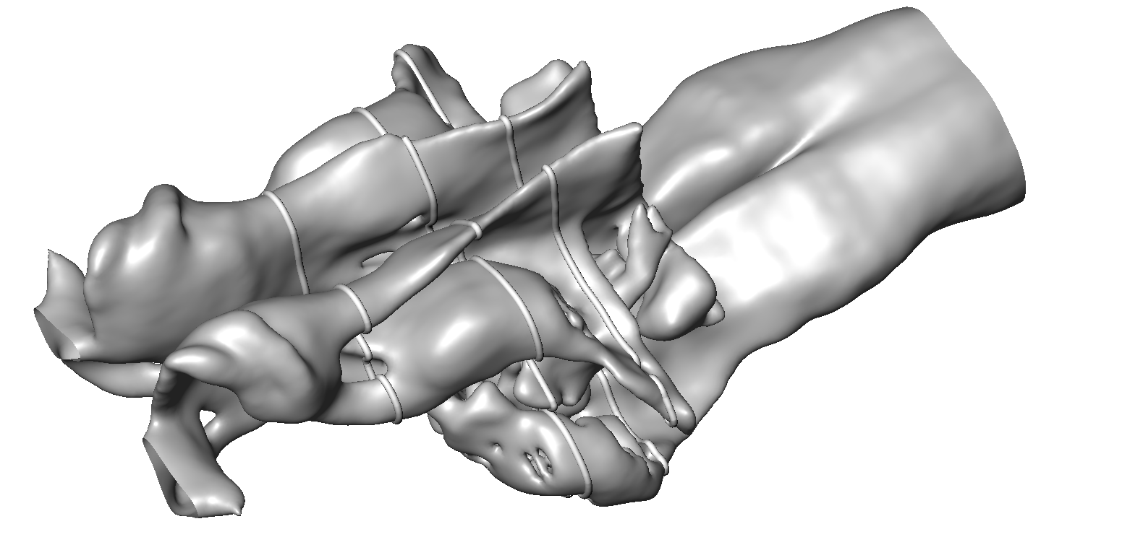
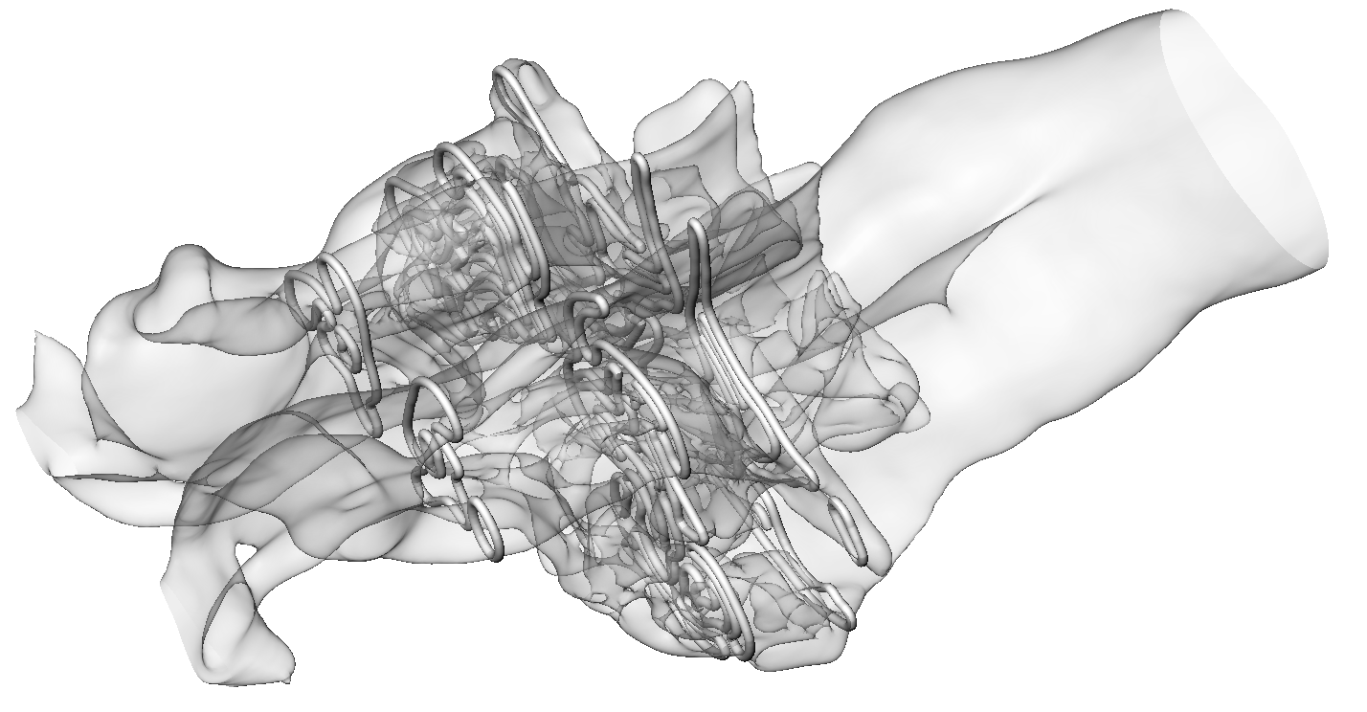
Hundenase

Slide 28
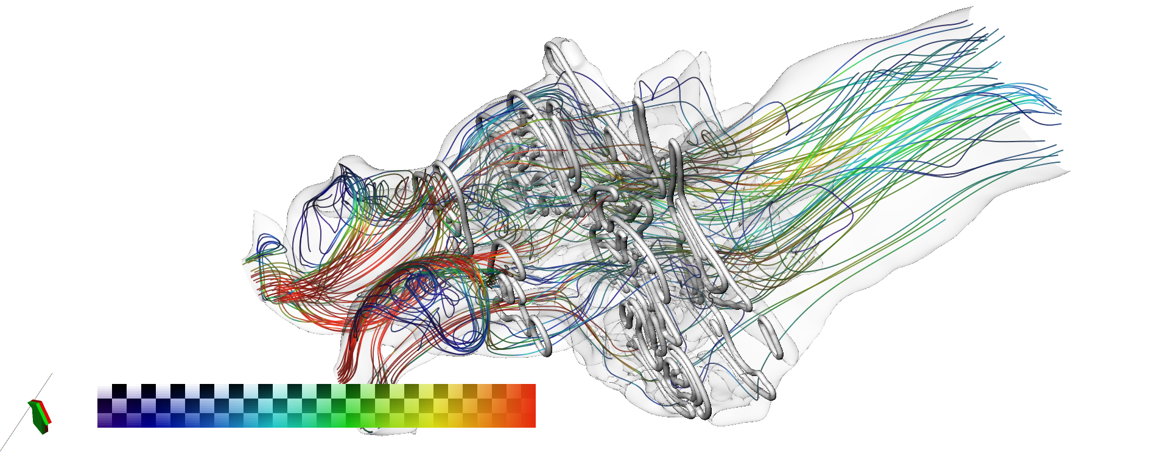
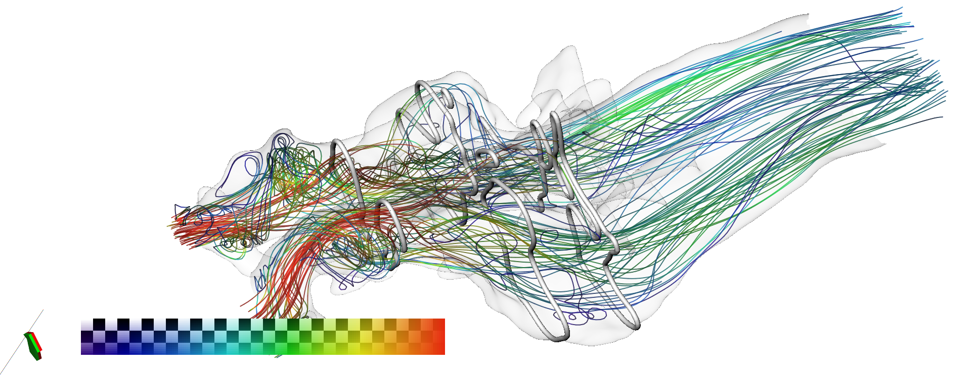
Vor und nach der Behandlung

Slide 29
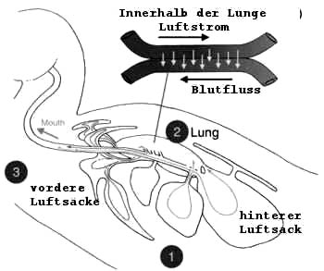
Vogellunge

Slide 30
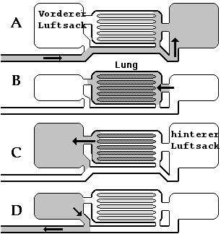
Vogelatmung

Slide 31
Vogellunge

Slide 32
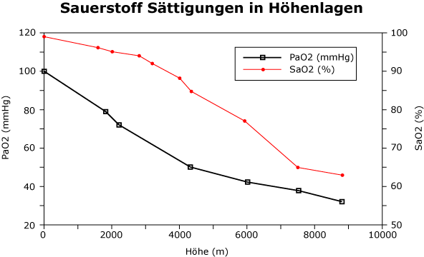
Sauerstoffsättigung in Abhängigkeit von der Höhe über NN

Slide 33
Zusammenfassung 1. Teil
Gasaustausch mit der Umgebung (Wasser vs. Luft)
Optimierungsproblem: Laplace Gesetz vs. Fick’sches Gesetz und Oberfläche vs. Verdunstung.
Stabilitätsproblem von Alveolen: Surfactant, Unterdruck
Vogellunge als Höhepunkt (Dünne Wände, Gegenstromprinzip, Unistrom, 10-mal größere Austauschfläche pro Volumen)
Menschen: Nasen- und Mundatmung

Slide 34
Vorlesung 02 2. Teil
Blut als Strömungsmedium
23.04.2025

Slide 35
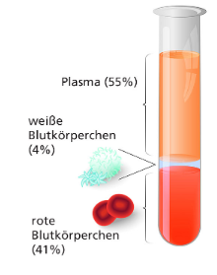



Blutbestandteile: Plasma und Zellen
Hämatokrit: Volumen der Blutzellen / Gesamtvolumen
Frauen: 38 % - 46 %
Männer: 42 % - 51 %
Plasma:
90 % Wasser
7 % Proteine
anorganische Substanzen (Na, Ka usw.)
organische Substanzen
 | Erythrozyten (rote Blutkörperchen) | Thrombozyten (Blutplättchen) | Leukozyten (weiße Blutkörperchen)
Anzahl /mm³ | 5 Mio. | 250.000 | 5-8.000
Durchmesser (µm) | 7 | 2,5 | 7-20
Form | scheibenförmig (bikonkav) | plättchenförmig | kugelförmig

Slide 36
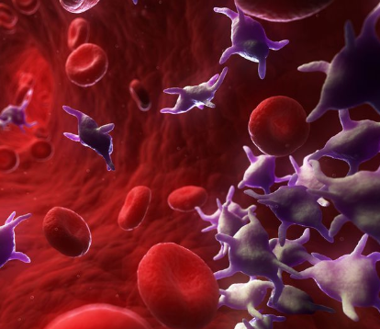
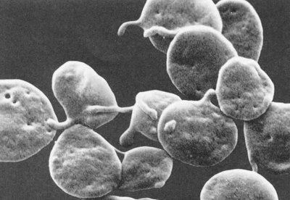
Blutplättchen (Thrombozyten)
Thrombozyten (Blutplättchen). Durchmesser ca. 2,5 μm

Slide 37
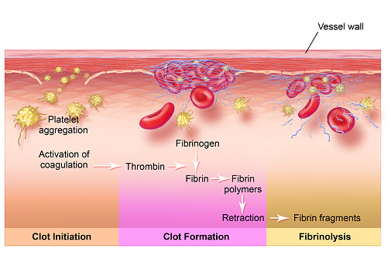
Blutgerinnung 1:
Extravaskulär über das extrinsische System

Slide 38
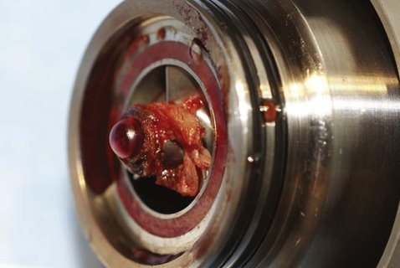
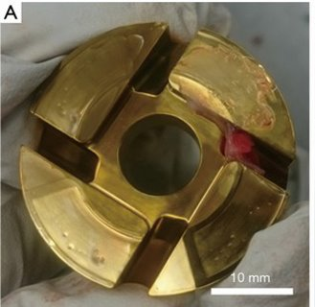
Blutgerinnung 2:
Intrinsisches System

Slide 39
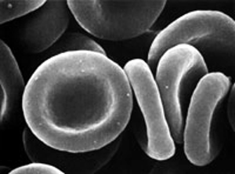
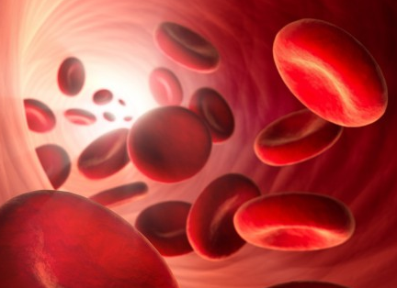
Rote Blutkörperchen (Erythrozyten)
Erythrozyten (rote Blutkörperchen). Durchmesser ca. 7 μm

Slide 40
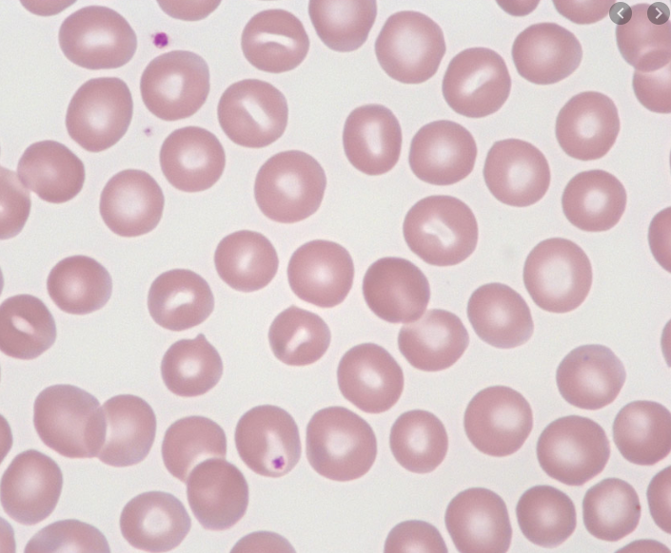
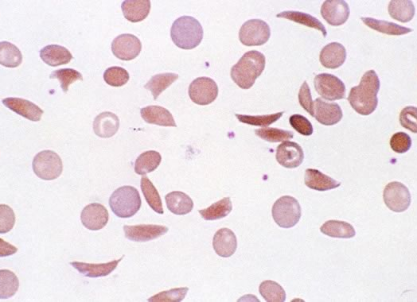
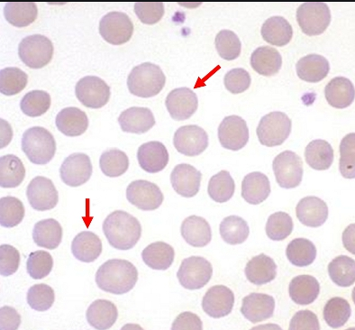
Rote Blutkörperchen (Erythrozyten) - Anomalien
Physiologische Form
Sichelzellen
Kugelzellen
Notes:
Sichel- und Kugelzellen schlechter verformbar
Ursache: Genfehler, angeborene Eigenschaft,
Sichelzellenanämie schützt vor Malaria

Slide 41
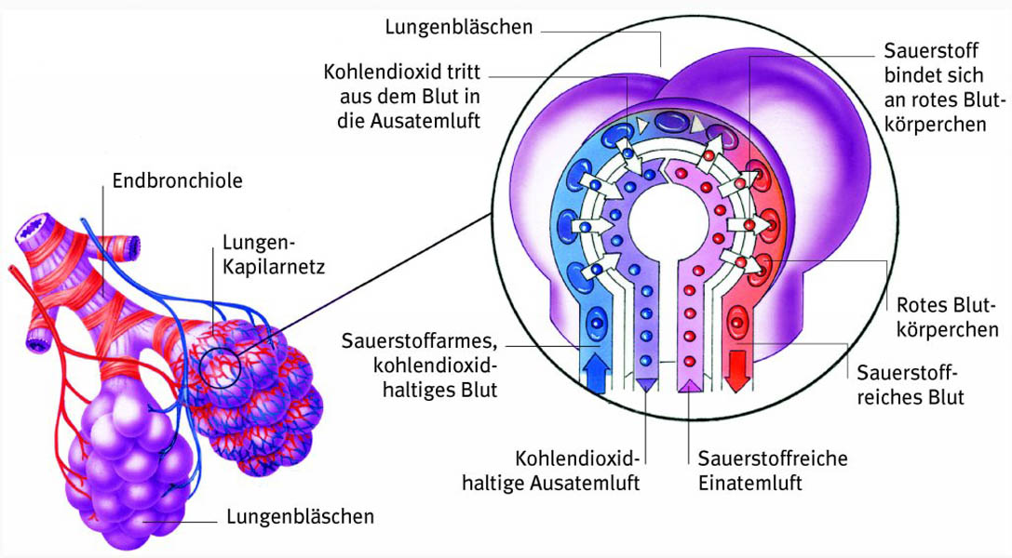
Sauerstoffaufnahme in das Blut (Wiederholung)

Slide 42




Sauerstoffbindung im Blut: Blutpigmente
Sauerstoffbindung über metallhaltige Proteine
Hämocyanin (blau, Kupfer) z.B. in Octopussen
Hämoerythrin (Eisen, violett) z.B. in einigen Wurmarten
Chlorocruorin (Eisen, gelb-grün) in einigen Meereswürmern
Hämoglobin (Eisen, rot) in fast allen Wirbeltieren

Slide 43

Hämoglobin
Hb + O₂ Hb O₂

Slide 44


Sauerstoffreiches Hämoglobin aus Wattwürmern
Wattwürmer schimmern auffallend rot - dafür sorgt der Blutfarbstoff Hämoglobin
https://www.n-tv.de/mediathek/videos/wissen/Wattwuermer-koennten-Covid-19-Patienten-das-Leben-retten-article21696632.html

Slide 45

Sauerstoffsättigungskurven: pH-Einfluss

Slide 46
Sauerstoffsättigungskurven: Temperatur-Einfluss
Niedrige Temperatur
Hohe Temperatur

Slide 47
Sauerstoffsättigungskurven: Schwangerschaft
Embryo
Schwangere

Slide 48
Sauerstoffsättigungskurven: Höheneinfluss
Tiere, die in großer Höhe leben
Tiere, die in geringerer Höhe leben

Slide 49


Sauerstoffsättigungskurven: Größeneinfluss
Kleinere Tiere mit hohem Stoffwechsel:
Kapillare liegen näher zusammen → Diffusionswege verkürzt
Maus Faktor 16 gegenüber Pferd

Slide 50
Sauerstoffsättigung in Abhängigkeit von der Höhe über NN

Slide 51
Zusammenfassung 2. Teil
Blutbestandteile
Blut als Strömungsmedium
Sauerstoffsättigung
Höheneinfluss

